Slide 1

¿QUÉ ES UN CONTROLADOR?

Slide 2
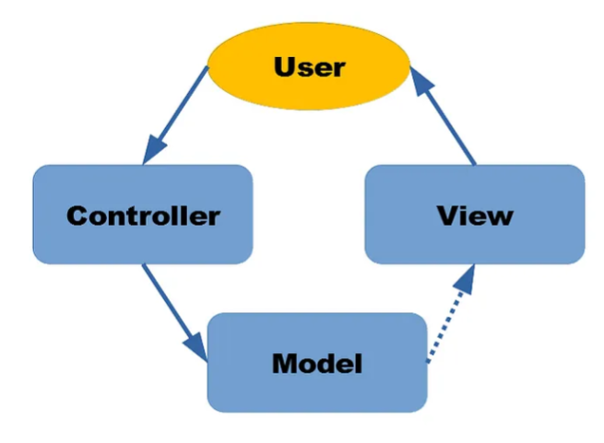
¿QUÉ ES UN CONTROLADOR?
Es un componente clave dentro de la arquitectura Spring MVC (Model – View - Controller) que maneja las solicitudes HTTP (GET, POST, PUT, DELETE)

Slide 3
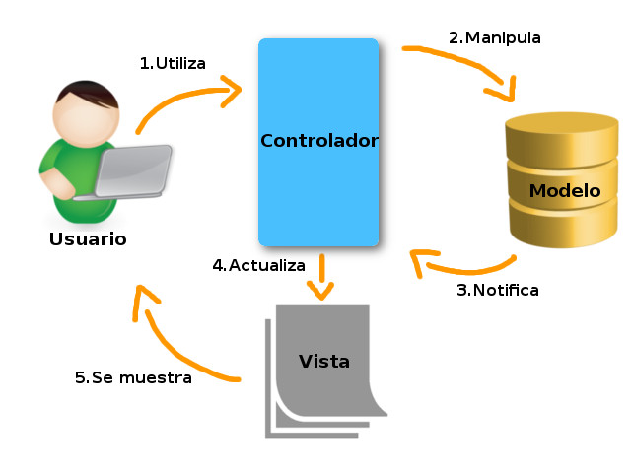
¿QUÉ ES UN CONTROLADOR?
Es responsable de recibir las solicitudes del cliente, interactuar con la lógica del negocio y devolver una respuesta, generalmente en forma de una vista o datos.

Slide 4
CARACTERÍSTICAS DE UN CONTROLADOR EN SPRING
Anotación @Controller o @RestController
@Controller: Indica que la clase es un controlador que generalmente devuelve vistas (por ejemplo, páginas HTML o Thymeleaf).
@RestController: Es una combinación de @Controller y @ResponseBody, utilizada cuando se trabaja con APIs REST, devolviendo directamente datos JSON o XML.
Thymeleaf es una biblioteca Java que implementa un motor de plantillas de XML/XHTML/HTML5 (también extensible a otros formatos) que puede ser utilizado tanto en modo web como en otros entornos no web.

Slide 5
CARACTERÍSTICAS DE UN CONTROLADOR EN SPRING
Manejo de solicitudes con @RequestMapping o variantes
Define rutas específicas para los métodos del controlador.
Variantes como @GetMapping, @PostMapping, @PutMapping, y @DeleteMapping se usan para manejar métodos HTTP específicos.

Slide 6
CARACTERÍSTICAS DE UN CONTROLADOR EN SPRING
Anotación | Método HTTP | Uso principal
@GetMapping | GET | Obtener datos o mostrar vistas
@PostMapping | POST | Crear nuevos recursos
@PutMapping | PUT | Actualizar o reemplazar un recurso existente
@DeleteMapping | DELETE | Eliminar un recurso existente

Slide 7
CARACTERÍSTICAS DE UN CONTROLADOR EN SPRING
INTERACCIÓN CON LA CAPA DE SERVICIOS
Llama a los servicios para procesar la lógica del negocio y gestionar los datos.

Slide 8
CARACTERÍSTICAS DE UN CONTROLADOR EN SPRING
RETORNO DE RESPUESTAS
Retorna vistas con datos en formato JSON/XML en aplicaciones REST.

